Slide 1

আজকের পাঠে সবাইকে স্বাগতম

Slide 2


শিক্ষক পরিচিতি
মোঃ সাজেদুল ইসলাম সাজ্জাদ
সহকারি শিক্ষক
বড়তিলাইন সরকারি প্রাথমিক বিদ্যালয়
বিরল,দিনাজপুর।
Email:sajedulislamsajjad96@gmail.com

Slide 3

পাঠ পরিচিতি
শ্রেণিঃ চতুর্থ
বিষয়ঃ বাংলা
পাঠের শিরোনামঃ পাখির জগৎ।
পাঠ্যাংশঃ চড়ুইয়ের মতো..... ........পরিবেশকে সুন্দর রাখে।
পাঠঃ ০৬

Slide 4

শিখনফল
শিখনফলঃ এই পাঠ শেষে শিক্ষার্থীরা শিখবে...
শোনাঃ ১.২.১: উচ্চারিত পঠিত বাক্য শুনে বলতে পারবে।
বলাঃ 1.1.2: যুক্তব্যঞ্জন সহযোগে তৈরি শব্দ স্পষ্ট ও শুদ্ধভাবে বলতে পারবে।
পড়াঃ ১.৪.২: পাঠে ব্যবহৃত বাক্য শ্রবণযোগ্য স্পষ্ট স্বরে ও প্রমিত উচ্চারণে সাবলীলভাবে পড়তে পারবে।
লেখাঃ ১.৫.১: পাঠে ব্যবহৃত শব্দ দিয়ে নতুন নতুন বাক্য লিখতে পারবে ।

Slide 5
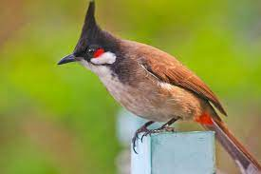
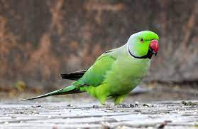
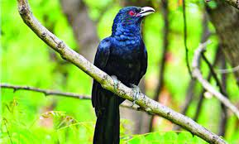
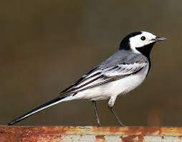
চলো আমরা কিছু ছবি দেখি
বুলবুলি
টিয়া
কোকিল
চুড়ই

Slide 6
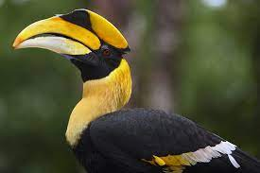
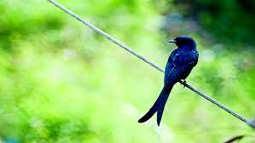
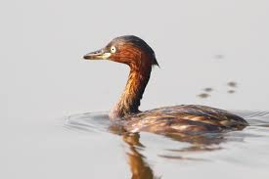
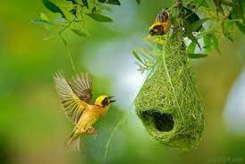
পাখির জগৎ

Slide 7
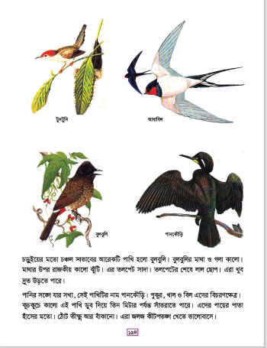
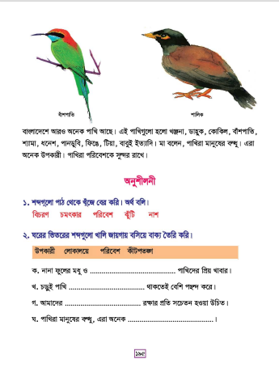
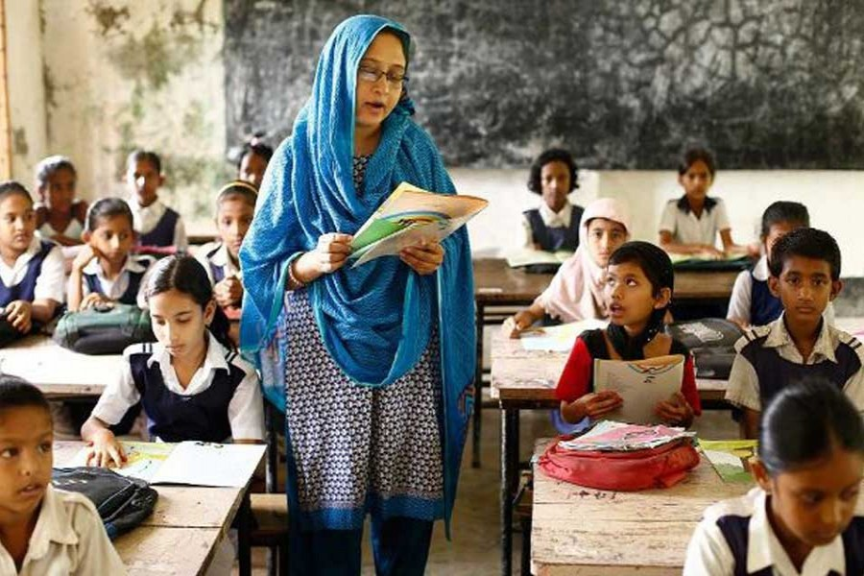
শিক্ষকের আদর্শ পাঠ

Slide 8
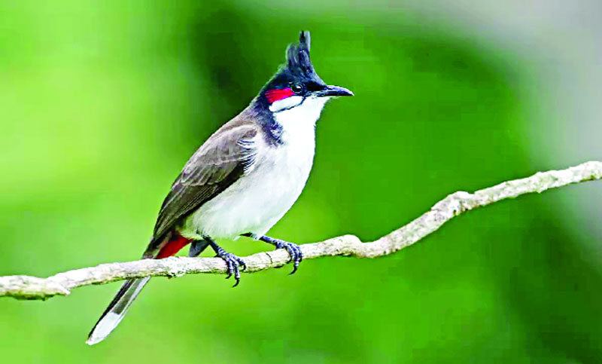
ছবি দেখি ও পড়ি
চড়ুইয়ের মতো চঞ্চল স্বভাবের আরেকটি পাখি হলো বুলবুলি। বুলবুলির মাথা ও গলা কালো। মাথার উপর রাজকীয় কালো ঝুঁটি। এর তলপেট সাদা। তলপেটের শেষে লাল ছোপ। এরা খুব দ্রুত উড়তে পারে।

Slide 9
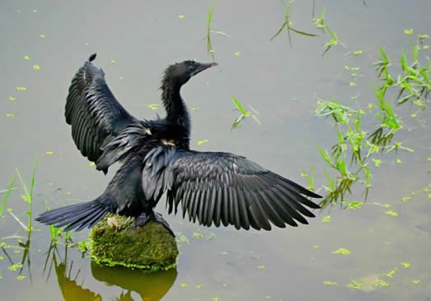
ছবি দেখি ও পড়ি
পানির সঙ্গে যার সখ্য, সেই পাখিটির নাম পানকৌড়ি। পুকুর, খাল ও বিল এদের বিচরণক্ষেত্র। কুচকুচে কালো এই পাখি ডুব দিয়ে তিন মিটার পর্যন্ত সাঁতরাতে পারে। এদের পায়ের পাতা হাঁসের মতো। ঠোঁট তীক্ষ্ণ আর বাঁকানো। এরা জলজ কীটপতঙ্গ খেতে ভালোবাসে।

Slide 10
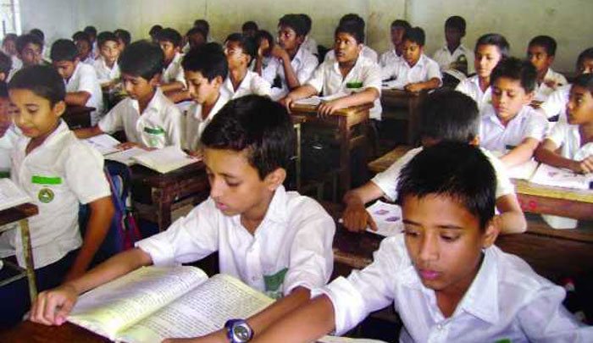

পাঠ্য বইয়ের সাথে সংযোগ স্থাপন-পৃষ্ঠা নং-৬৩-৬৪
শিক্ষার্থীর
নিরব পাঠ

Slide 11
যুক্তবর্ণ ভেঙে দেখি ও নতুন শব্দ পড়ি
বন্ধু
ন্ধ
ন
ধ
সন্ধি
চঞ্চল
ঞ্চ
ঞ
চ
পঞ্চম
স্বভাব
স্ব
স
ব
স্বপ্ন
খঞ্জনা
ঞ্জ
ঞ
জ
পঞ্জিকা
পতঙ্গ
ঙ্গ
ঙ
জঙ্গল
গ

Slide 12
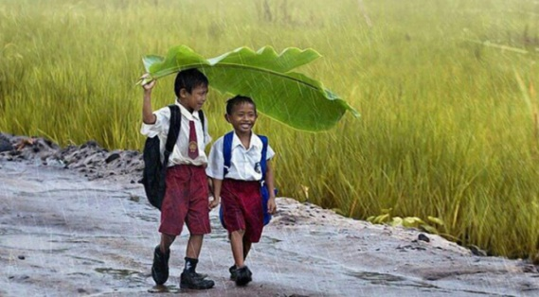
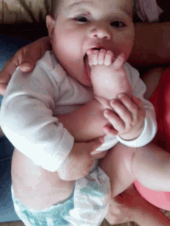
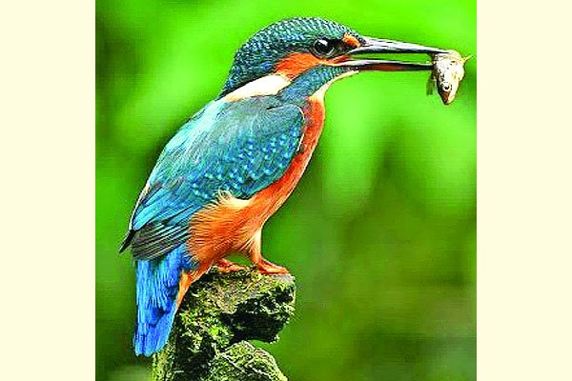
এসো আমরা নতুন শব্দের অর্থগুলো জেনে নিই
সখ্য
বন্ধুতা , ভাব
চঞ্চল
চটপটে
তীক্ষ্ণ
ধারালো

Slide 13
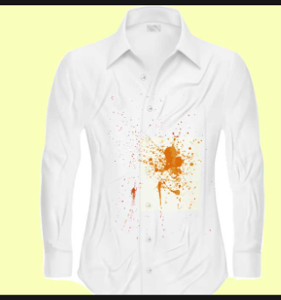
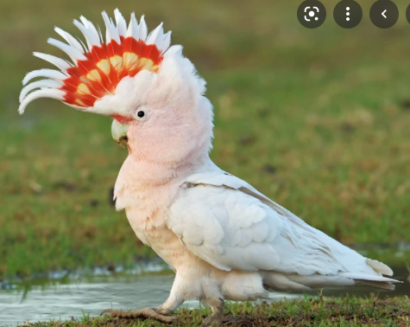
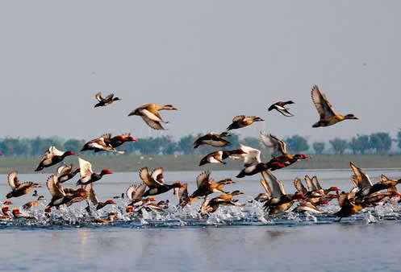
এসো আমরা নতুন শব্দের অর্থগুলো জেনে নিই
ছোপ
আভা
ঝুঁটি
খোপা
বিচরণ
বেড়ানো বা ঘোরাফেরা করা

Slide 14

একক কাজ
চড়ুই কী খেতে ভালোবাসে?
চড়ুই জলজ কীটপতঙ্গ খেতে ভালোবাসে।

Slide 15

জোড়ায় কাজ
তোমার দেখা কয়েকটি পাখির নাম লেখ ?

Slide 16
চলো এখন নিচের শব্দ দিয়ে বাক্য তৈরি করিঃ
স্বভাব
বুলবুলির স্বভাব চড়ুইয়ের মতো।
তীক্ষ্ণ
পানকৌড়ির ঠোঁট তীক্ষ্ণ আর বাঁকানো।
পরিবেশ
পাখিরা পরিবেশকে সুন্দর রাখে।
রাজকীয়
বুলবুলির মাথার উপর রাজকীয় কালো ঝুঁটি।

Slide 17
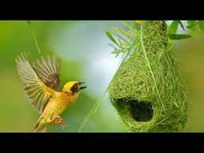
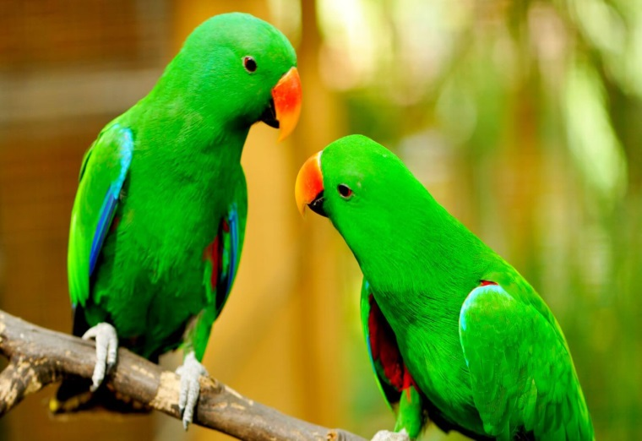
দলীয় কাজঃ নিচের ছবির সাথে শব্দ মিল কর-
বুলবুলি
টিয়া
বাবুই

Slide 18
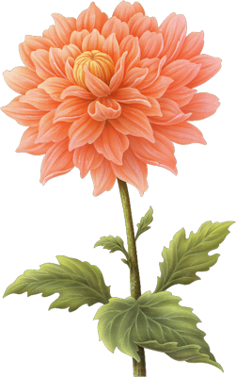
মূল্যায়ন
ঠিক উত্তরটিতে টিক ( ) দাওঃ
ক) পানকৌড়ি কী খেতে ভালোবাসে?
১। মাছ ২। মাংস
৩। কীটপতঙ্গ ৪। গাছের পাতা
খ) পাখিরা পরিবেশকে-
১। নষ্ট করে ২। দূষণ করে
৩। সবুজ করে ৪। গাছের পাতা
খ) পাখিরা মানুষের -
১।বন্ধু ২। শত্রু
৩। আত্মীয় ৪। দুশমন

Slide 19
মূল্যায়ন
নিচের প্রশ্নগুলোর উত্তর লিখঃ
পানিতে বেশি সময় থাকে কোন পাখি?
বুলবুলি পাখি দেখতে কেমন?
পাখিরা কিভাবে পরিবেশ সুন্দর রাখে?

Slide 20
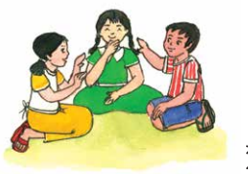

বাড়ির কাজ
পানকৌড়ি পাখি সম্পর্কে চারটি বাক্য লিখে আনবে।

Slide 21
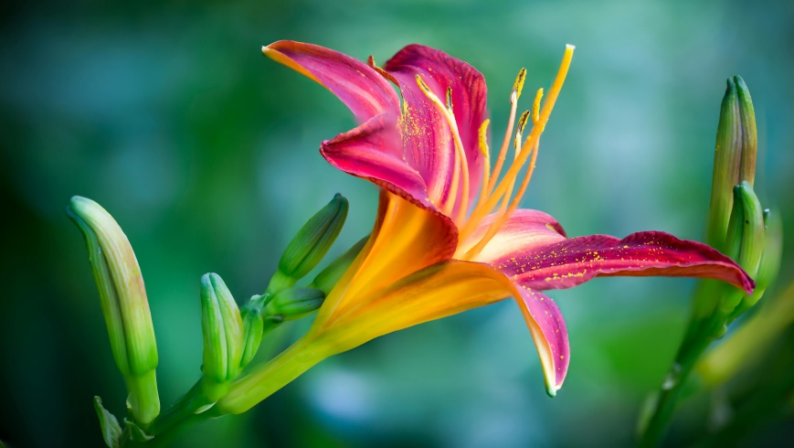
ধন্যবাদ সবাইকে

